Slide 1
Valpas –tunnukset ja vastuUt

Slide 2
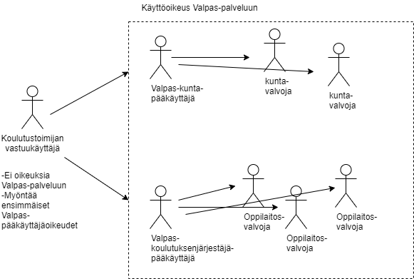
Käyttäjähallinta Valpas-palvelussa
osastosihteeri
osastosihteeri
rehtori PO
rehtori LU
opo PO
siv. joht.
opo LU

Slide 3
Roolit
Koulutustoimijan vastuukäyttäjä (osastosihteeri ja siv.joht)
Myöntää pääkäyttäjäoikeudet
Kuntapääkäyttäjä (osastosihteeri)
Vastaa käyttäjähallinnasta kuntavalvojien osalta
Kuntavalvoja (perusopetuksen rehtori ja lukion rehtori)
Näkee kunnan vastuulla olevat oppivelvolliset Valpas-palvelussa
Tekee ja kirjaa päätöksen opiskelujen keskeytyksestä (määräaikainen keskeytys)
Mahdollisuus tarkistaa oppivelvollisuusikäisten oppivelvollisuuden suorituksen tila kunnan alueella

Slide 4
Roolit
Koulutuksenjärjestäjän pääkäyttäjä (sivistysjohtaja-rehtori)
Vastaa käyttäjähallinnasta oppilaitosvalvojien osalta
Tekee päätöksen koulupaikan osoittamisesta
Oppilaitosvalvoja (perusaste ja nivelvaihe, perusopetuksen opo)
Seuraa hakeutumista ja koulupaikan vastaanottamista perusasteen jälkeiseen koulutukseen Opintopolussa ja Koski-palvelussa
Ilmoittaa kuntavalvojalle perusopetuksen ja nivelvaiheen oppilaista, joilla ei ole opiskelupaikkaa syyskuun alussa
Ilmoittaa kuntavalvojalle toisen asteen opintojen keskeytyessä muualla kuin kotipaikkakunnalla opintoja suorittavien osalta.
Oppilaitosvalvoja (lukio, opo)
Seuraa opintojen etenemistä koulun opintohallintojärjestelmissä
Tarkistaa Valpas –palvelusta aktiiviset opiskeluoikeudet erotilanteissa
Tarkistaa Valpas-palvelusta oikeuden maksuttomaan koulutukseen
Tekee ilmoituksen asuinkunnalle, jos opiskelijalla ei ole opiskelupaikkaa erotessa

